Slide 1
資安攻防實務 之藍隊技術の Windows Forensics
11201資訊安全
11201資訊安全
期末平時報告
姓名:董宸維
學號:A100E111
老師:偉大恩師龍大大

Slide 2
Agenda
數位鑑識
數位鑑識標準
數位鑑識常用工具
數位鑑識成像(Imaging)實戰
USB Imaging
Memory Imaging(FTG imager)
Windows數位鑑識分析實戰
NIST Hacking Case
NIST Data Leakage Case

Slide 3
Windows數位鑑識
鑑識物件(Forensics objects)是具有鑑識價值的物體，它包含已發生事件的資料或證據的任何對象，例如日誌(log)、登錄表(registry)及設定單元等
龐大的Windows作業系統有許多資料可當作數位鑑識的分析物件，這些通稱為Windows Artifacts(數位跡證)
針對Windows Artifacts進行數位鑑識的分析就是Windows數位鑑識的任務
Windows數位鑑識已發展多年，有許多工具是數位鑑識資安人員須熟悉的知識與技能
Notes:
延伸閱讀：
Practical Windows Forensics, Ayman Shaaban , Konstantin Sapronov (PacktPub)
Windows Forensic Analysis Toolkit: Advanced Analysis Techniques for Windows 7
13Cubed在YOUTUE有22部Introduction to Windows Forensics系列教學影片可提供學員進階學習
https://www.youtube.com/@13Cubed

Slide 4
常用的Windows Artifacts
常用的Windows Artifacts有
NTFS檔案系統的Artifacts
記憶體的Artifacts
登錄檔(Registry)
Windows ShellBag
資源回收桶(Recycle Bin)
事件日誌(Event Log)
捷徑(LNK Files)
Jump Lists
Prefetch Files
……..
Notes:
更多Windows artifacts 請參閱
Windows forensic artifacts guide
https://github.com/Psmths/windows-forensic-artifacts
Windows 錯誤回報 (WER, Windows Error Reporting )
遠端桌面協定快取(Remote Desktop Protocol (RDP) Cache)
ShimCache / AppCompatCache
Amcache
UserAssist
Shellbag
Windows Forensic Analysis
https://www.sans.org/posters/windows-forensic-analysis/

Slide 5
Widnows登錄檔鑑識分析(1/5)
登錄檔(registry)
登錄檔(Registry|註冊表)是Microsoft Windows作業系統與其應用程式中的一個重要的階層型資料庫
登錄檔是Windows作業系統的核心，用來儲存系統與應用程式的設定資訊
一些惡意程式為了達到隨系統自動啟動的目的，會在登錄檔建立啟動項，因此監視登錄檔能夠有效地預防該類惡意程式的攻擊

Slide 6
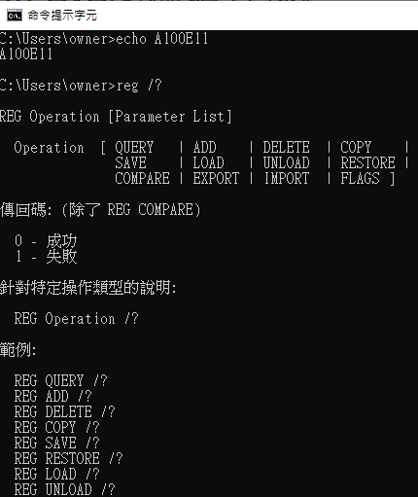
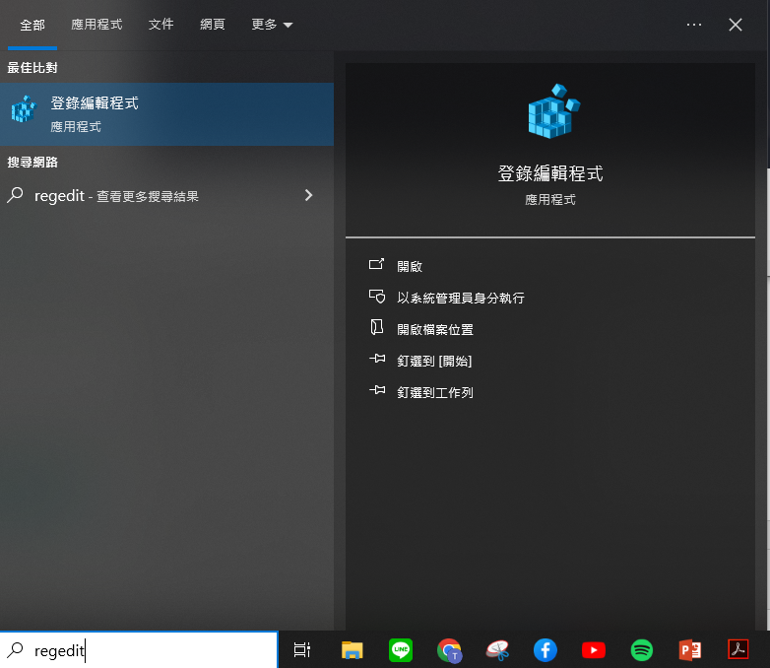
Widnows登錄檔鑑識分析(2/5)
檢視登錄檔(registry)
使用者可利用微軟內建的reg命令列指令(CLI)與圖形使用者介面regedit.exe來檢視登錄檔

Slide 7
reg命令列指令(CLI)
參數 | 描述
reg add | 將新的子機碼或專案新增至登錄。
reg compare | 比較指定的登錄子機碼或專案。
reg copy | 將登錄專案複製到本機或遠端電腦上的指定位置。
reg delete | 從登錄中刪除子機碼或專案。
reg export | 將本機電腦的指定子機碼、專案和值複製到檔案中，以傳送至其他伺服器。
reg import | 將包含匯出登錄子機碼、專案和值的檔案內容複寫到本機電腦的登錄中。
reg load | 將儲存的子機碼和專案寫入登錄中的不同子機碼。
reg query | 傳回下一層子機碼和位於登錄中指定子機碼之下的專案清單。
reg restore | 將儲存的子機碼和專案寫回登錄。
reg save | 將指定子機碼、專案和登錄值的複本儲存在指定的檔案中。
reg unload | 移除使用 reg 載入 作業載入的登錄區段。

Slide 8
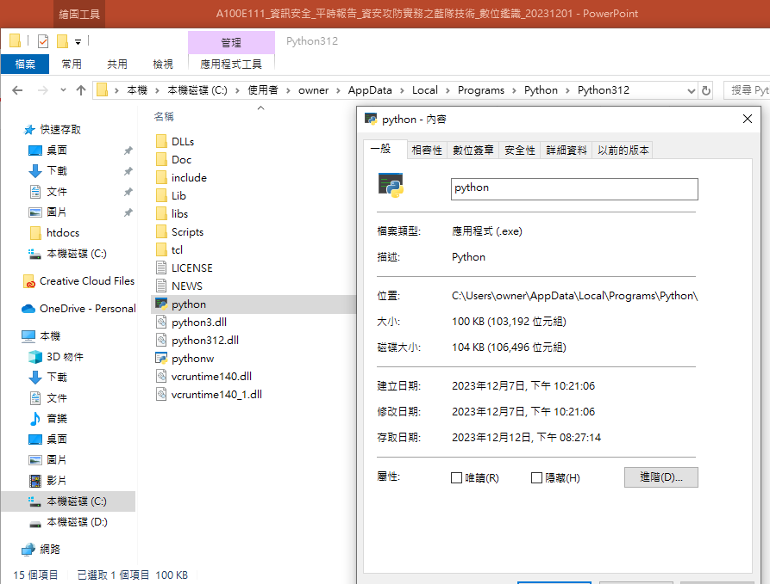
Widnows登錄檔鑑識分析(3/5)
檢視已安裝軟體的登錄檔(registry)
檢視已安裝軟體python(Anaconda3)的登錄檔

Slide 9
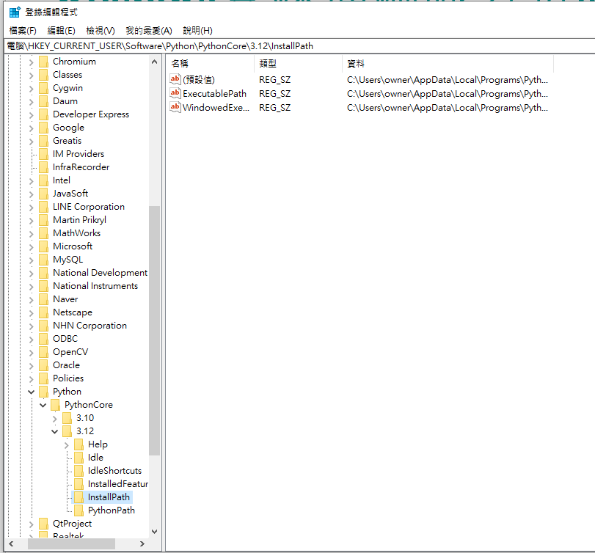
Widnows登錄檔鑑識分析(3/5)
電腦\HKEY_CURRENT_USER\Software\Python\PythonCore\3.12\InstallPath

Slide 10
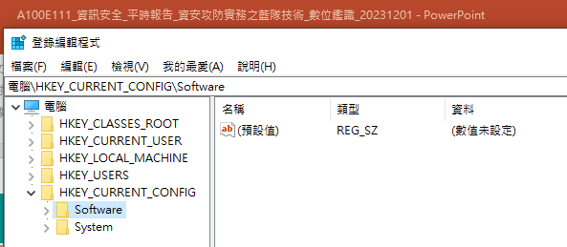
Widnows登錄檔鑑識分析(4/5)
登錄檔(registry)結構
登錄檔被分成多個檔案儲存，稱為Registry Hives
每一個檔案被稱為一個組態單元

Slide 11
Widnows登錄檔鑑識分析(4/5)
登錄檔(registry)結構
登錄檔被分成多個檔案儲存，稱為Registry Hives
每一個檔案被稱為一個組態單元
名稱 | 作用
HKEY_CLASSES_ROOT | 儲存Windows可辨識的檔案類型的詳細列表，以及相關聯的程式
HKEY_CURRENT_USER | 儲存當前使用者設定的資訊
HKEY_LOCAL_MACHINE | 包含安裝在電腦上的硬體與軟體的資訊
HKEY_USERS | 包含使用電腦的使用者的資訊
HKEY_CURRENT_CONFIG | 這個分支包含電腦當前的硬體組態資訊

Slide 12
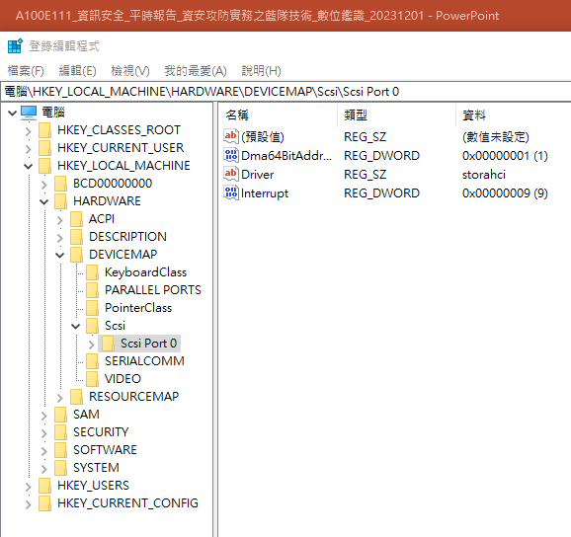
Widnows登錄檔鑑識分析(5/5)
登錄檔(registry)結構
登錄檔由鍵(key)、子鍵(subkey)及值項(value)構成
值項(value)
鍵(key)
一個鍵可以有一個或多個值，每個值的名稱各不相同
子鍵(subkey)

Slide 13
Widnows登錄檔鑑識分析工具(1/2)
除了微軟內建的reg命令列指令(CLI)與圖形使用主介面regedit.exe外，有許多工具可用：
RegRipper
Harlan Carvey開發的著名登錄檔鑑識分析工具
Autopsy
FTK Imager
https://www.forensicfocus.com/articles/windows-registry-analysis-101/
Eric Zimmerman's Registry Explorer
更多工具請參閱
Windows Forensics Analysis — Tools And Resources
https://nasbench.medium.com/windows-forensics-analysis-tools-and-resources-b819c8b4b6b0
Notes:
Harlan Carvey
高級網路安全顧問與研究員，致力於數位鑑識與事件應變、威脅獵捕與威脅情報的交叉
傑出的公共演講者、創新的研究員及分析師
他也多產作家(出版9本書)，撰寫第一本有關Windows註冊表分析的相關書籍
Practical Windows Investigations(2020)
Investigating Windows Systems(2018)
Windows Forensic Analysis Toolkit: Advanced Analysis Techniques for Windows 8
Windows Registry Forensics: Advanced Digital Forensic Analysis of the Windows Registry, Second Edition
Digital Forensics with Open Source Tools
Windows Forensics and Incident Recovery
Windows Forensic Analysis DVD Toolkit

Slide 14
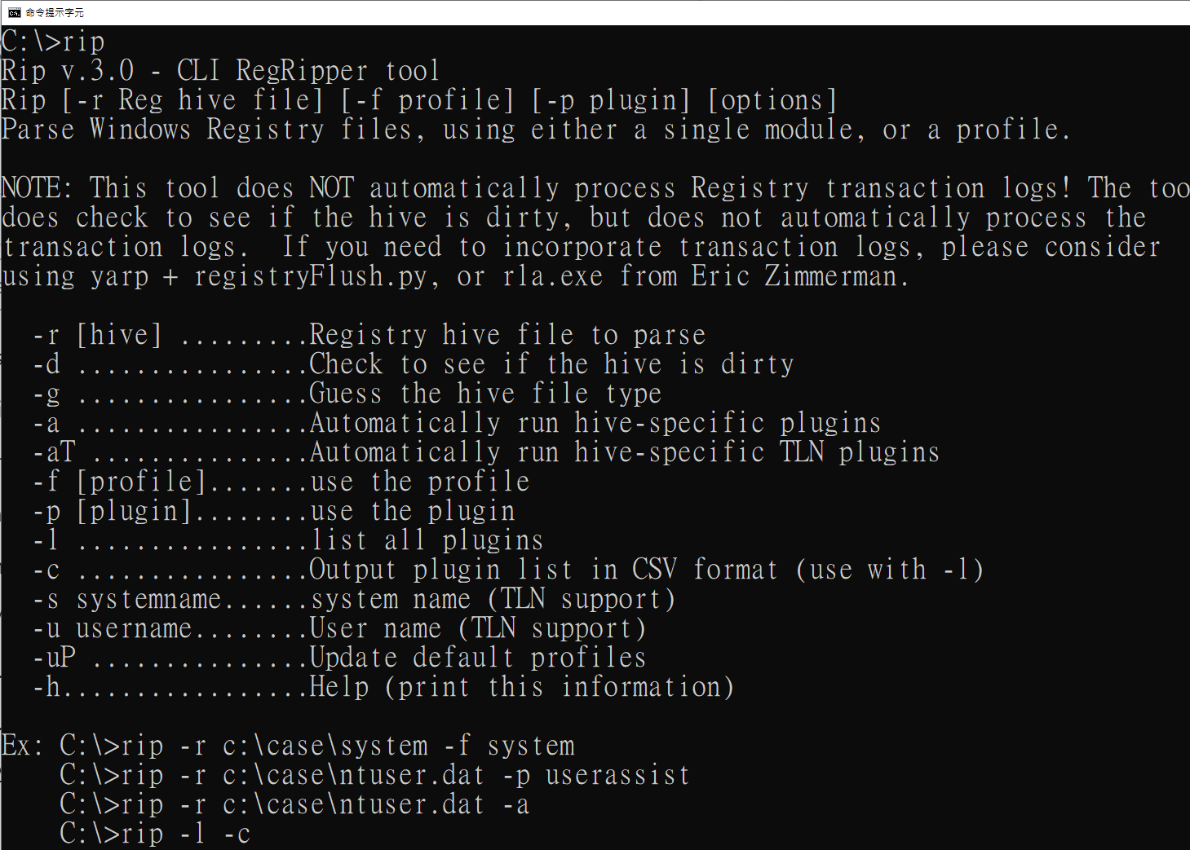
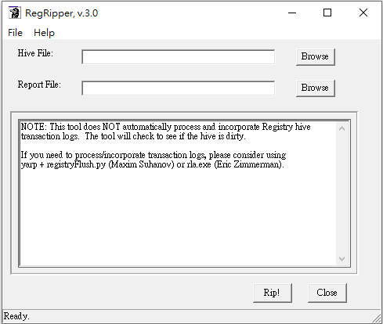
Widnows登錄檔鑑識分析工具(2/2)
在Windows作業系統上執行RegRipper
步驟1：在官網下載rr.exe、rip.exe與p2x5124.dll並存在同一目錄夾
步驟2：啟動RegRipper
在cmd打rip即可啟動regripper命令列(如下左圖)
或者點選rr.exe即可啟動圖形使用者介面的執行檔(如下右圖)
Notes:
官方網站：https://github.com/keydet89/RegRipper3.0

Slide 15
數位鑑識成像(Imaging)實戰
USB Imaging
Memory Imaging

Slide 16
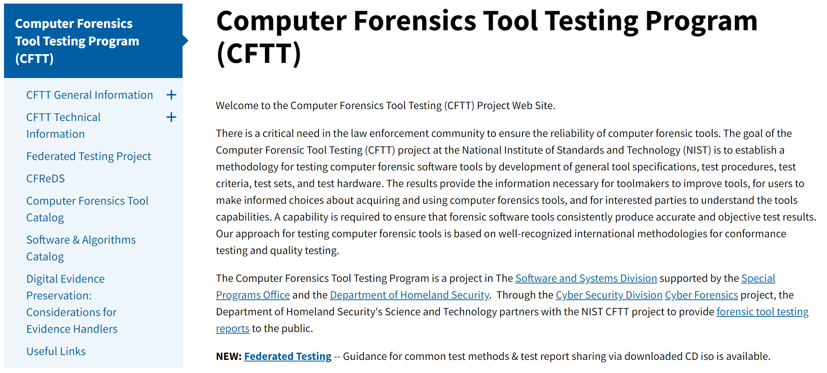
NIST電腦鑑識工具測試計劃
NIST的電腦鑑識工具測試 (CFTT) 計畫
CFTT的目標是透過開發通用工具規格、測試程序、測試標準、測試集、並測試硬體。
結果是讓工具製造商改進工具、讓使用者在獲取和使用電腦鑑識工具方面做出明智的選擇以及感興趣的各方了解工具的功能提供了必要的資訊。
CFTT測試電腦鑑識工具的方法是基於公認的國際一致性測試和品質測試方法來確保取證軟體工具始終產生準確和客觀的測試結果。
Notes:
美國國家標準與技術研究所電腦取證工具測試計劃 ( https://www.cftt.nist.gov/ )

Slide 17
課後延伸閱讀

Slide 18
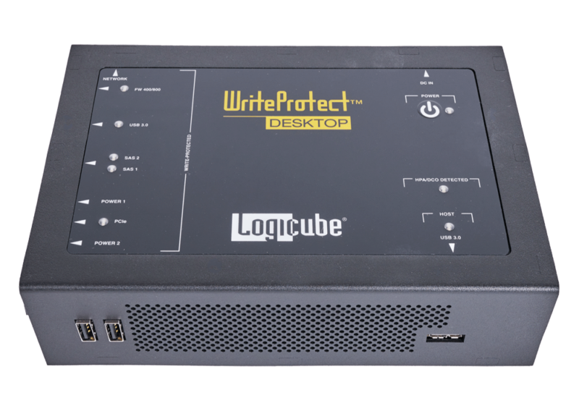
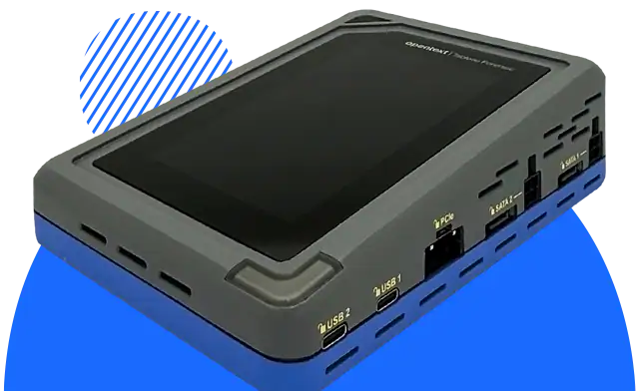
常用的硬體式資料擷取工具
硬體式資料擷取與複製工具(Data Acquisition and Duplication Tools)
Forensic Falcon
Atola Insight Forensic
更多硬體式資料擷取與複製工具，請參閱https://info-savvy.com/data-acquisition-and-duplication-tools-hardware/

Slide 19
常用的軟體式資料擷取工具
EnCase Forensic
ProDiscover Forensics
ILookIX imaging tool IXImager
X-Ways Forensics
OSForensics
ASR Data SMART
FTK® Imager(著名的免費軟體，本教材採用的測試軟體)
Tools for copying the physical memory
Magnet AXIOM
OSForensics
FTK Imager
Mandiant Memoryze
Belkasoft RamCapturer

Slide 20
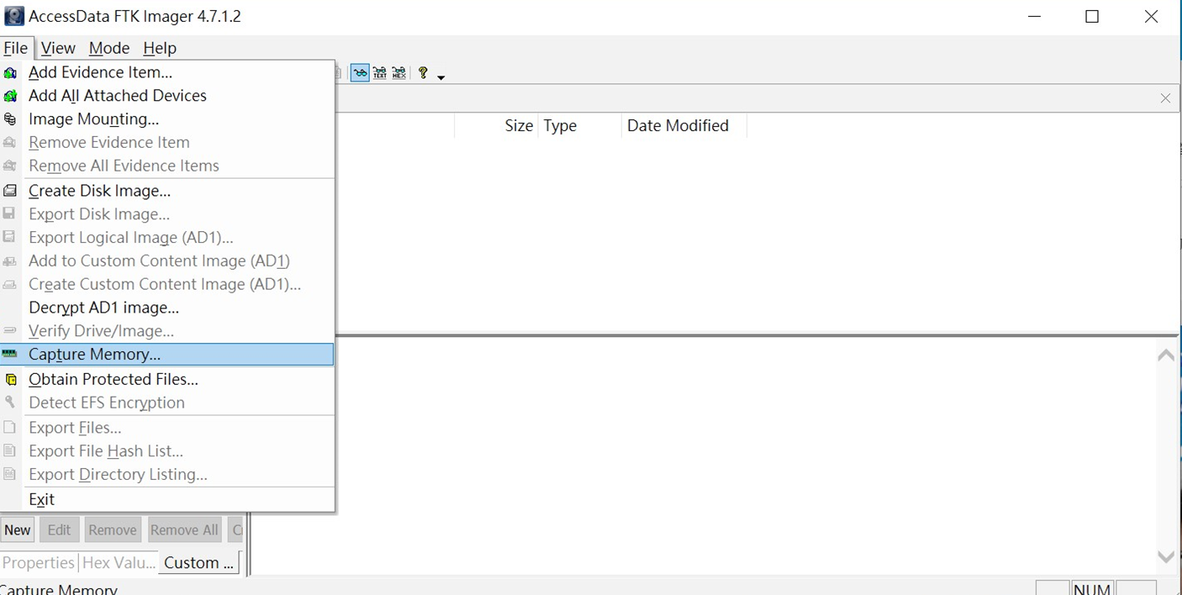
實作練習:安裝與使用FTk imager

Slide 21
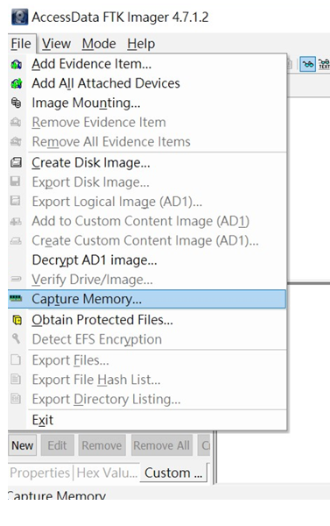
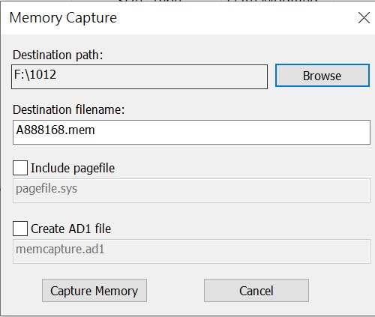
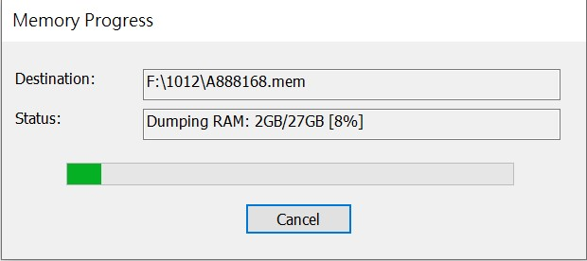
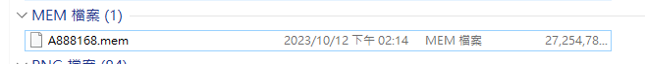
課後練習:記憶體擷取
使用FTK imager進行記憶體擷取

Slide 22
Windows數位鑑識分析實戰
NIST Hacking Case
NIST Data Leakage Case

Slide 23
實作練習：安裝與使用Autopsy(1/3)
練習名稱：使用Autopsy進行Widnows鑑識分析
樣本：CFReDS: Hacking Case
資料下載點與問題說明請參閱底下網址
https://cfreds-archive.nist.gov/Hacking_Case.html
Autopsy技術分析階段：
第一階段：建立分析案件相關資料
第二階段：將相關檔案匯入
第三階段：進行各種鑑識分析
下載這兩份檔案並放在同一目錄夾
下載的兩份檔案
Notes:
Computer Forensic Reference Data Sets(CFReDS) https://cfreds.nist.gov/
數位鑑識資料集
這些資料集可以幫助完成各種任務，包含工具測試、熟悉給定任務的工具行為、培訓以及其他資料集使用者可以設計的不可預見的用途
參考解答：
https://medium.com/@sshekhar01/cfreds-project-hacking-case-challenge-writeup-6a52883eac0b

Slide 24
實作練習：安裝與使用Autopsy(2/3)
資安情境(Scenario)：(根據原著稍微語意修飾)
2004.9.20警方拾獲一台DELL CPi筆記型電腦，序號# VLQLW，電腦上還有無線PCMCIA卡與外部自製802.11b天線。警方懷疑這台電腦被用來當作駭客工具，但卻無法與嫌疑人(Greg Schardt)聯繫起來，Schardt的線上暱名是"Mr.Evil"。已知他會將車輛停放在無線存取點(例如星巴克與其他T-Mobile熱點)範圍內，然後攔截網路流量，試圖取得信用卡號、使用者名稱及密碼
你的任務：尋找任何駭客軟體、其使用證據以及可能產生的任何數據。嘗試將電腦與嫌疑人聯繫起來
標的物：廢棄筆記型電腦EnCase映像已製作完成
Notes:
Computer Forensic Reference Data Sets (CFReDS) https://cfreds.nist.gov/
數位鑑識資料集
這些資料集可以幫助完成各種任務，包含工具測試、熟悉給定任務的工具行為、培訓以及其他資料集使用者可以設計的不可預見的用途
參考解答：
https://medium.com/@sshekhar01/cfreds-project-hacking-case-challenge-writeup-6a52883eac0b

Slide 25
實作練習：安裝與使用Autopsy(3/3)
請回答下列問題：(原始問題共有31題,底下僅改列數題)
問題1. 標的物的雜湊值是多少？使用哪一種雜湊函數？(改自原第1題)
問題2. 電腦使用什麼作業系統？是32位元還是64位元?(改自原第2題)
問題3.電腦裡記錄了多少個帳戶(總數)？(原第9題)
問題4. 最常使用電腦的使用者的帳號名稱是？(原第10題)
問題5. 找到6個可能用於駭客攻擊的已安裝程式。(原第16題)
問題6. 實際報告有多少文件被檔案系統刪除？(原第30題)
問題7. 執行防毒檢查。電腦是否有病毒？檔名為何?(改自原第31題)
本實作練習僅展示部分實作
部分解題需使用第四章登錄檔分析
本教材將部分題目移至第四章練習

Slide 26
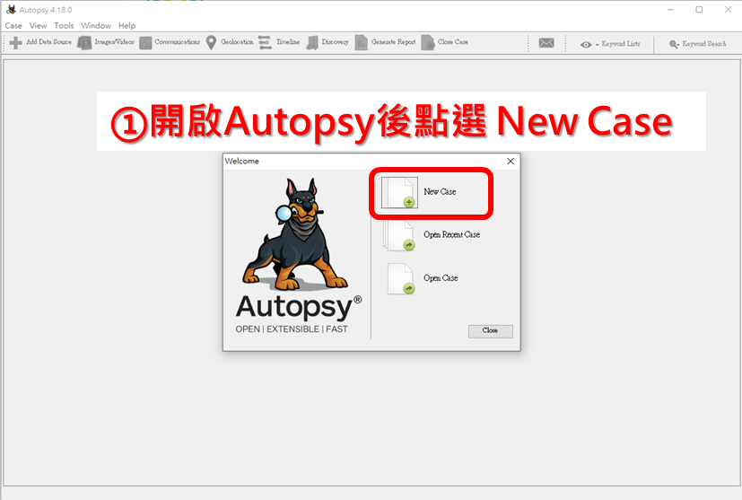
第一階段：建立分析案件相關資料

Slide 27
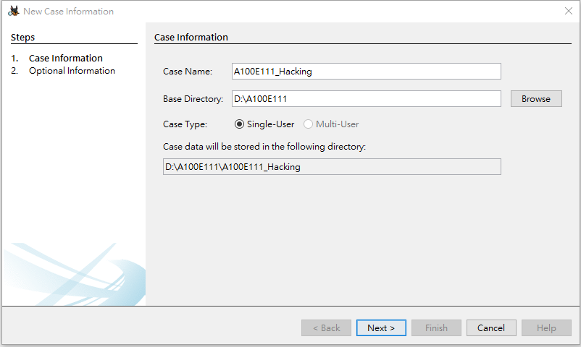
第一階段：建立分析案件相關資料
②填寫案例名稱與檔案存放路徑

Slide 28
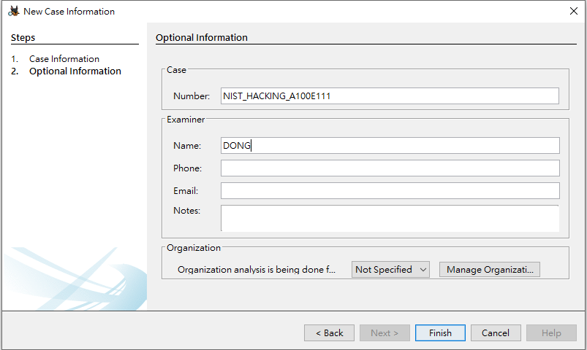
第一階段：建立分析案件相關資料
③[選填項目]填寫案例編號(如NIST_HACKING)
與鑑識師資料 (如名字DDL)

Slide 29
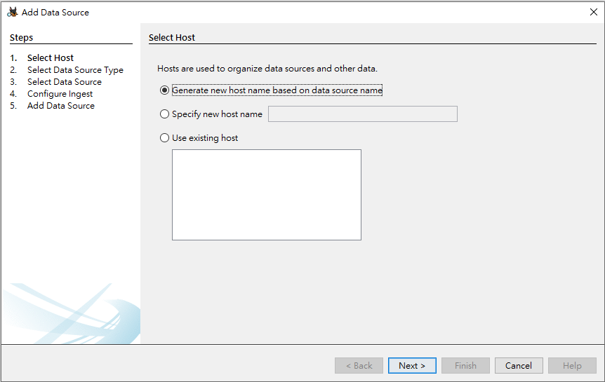
第二階段：將相關檔案匯入
①選擇HOST

Slide 30
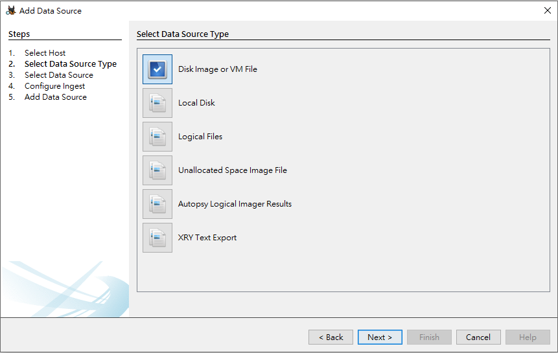
第二階段：將相關檔案匯入

Slide 31
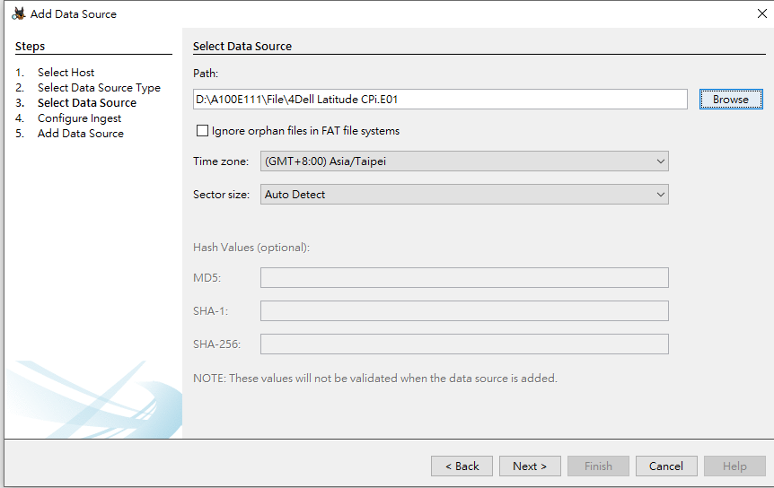
第二階段：將相關檔案匯入

Slide 32
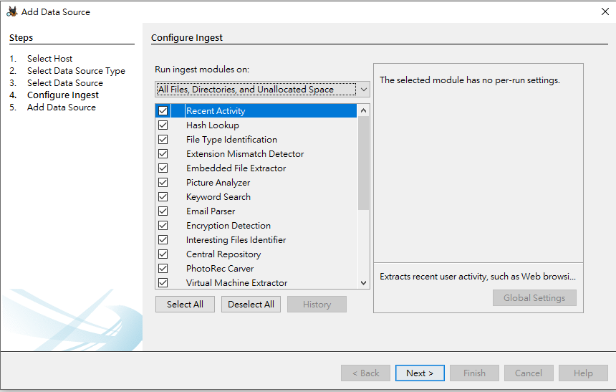
第二階段：將相關檔案匯入

Slide 33
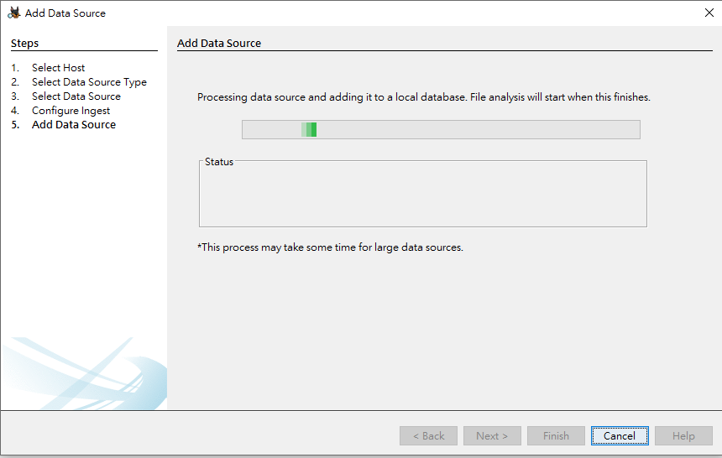
第二階段：將相關檔案匯入

Slide 34
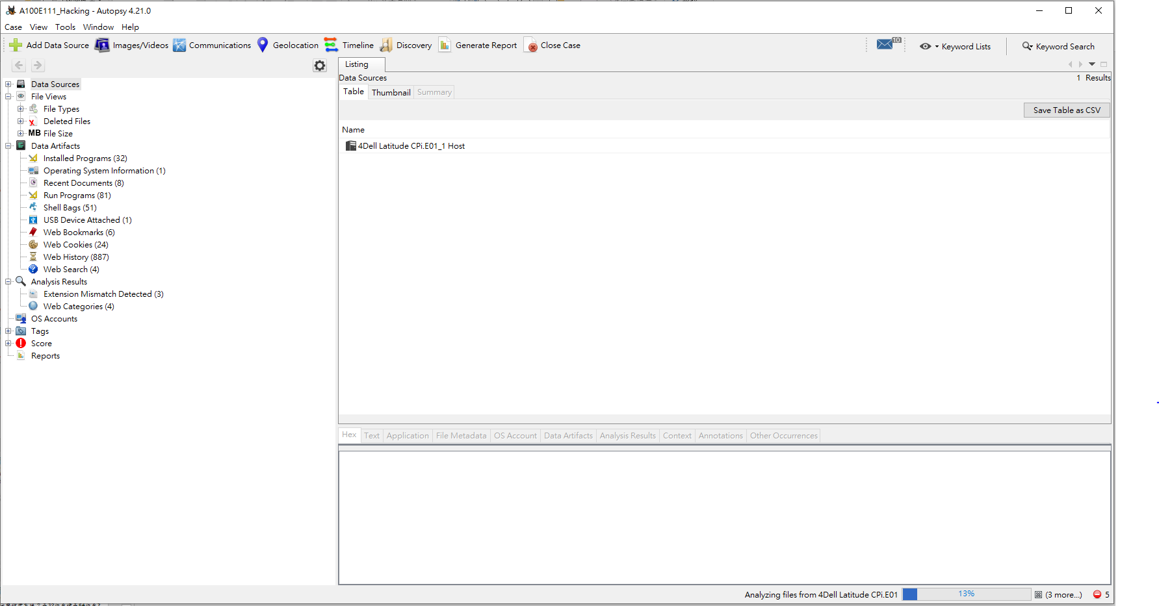
第二階段：將相關檔案匯入
自動分析需要一點時間

Slide 35
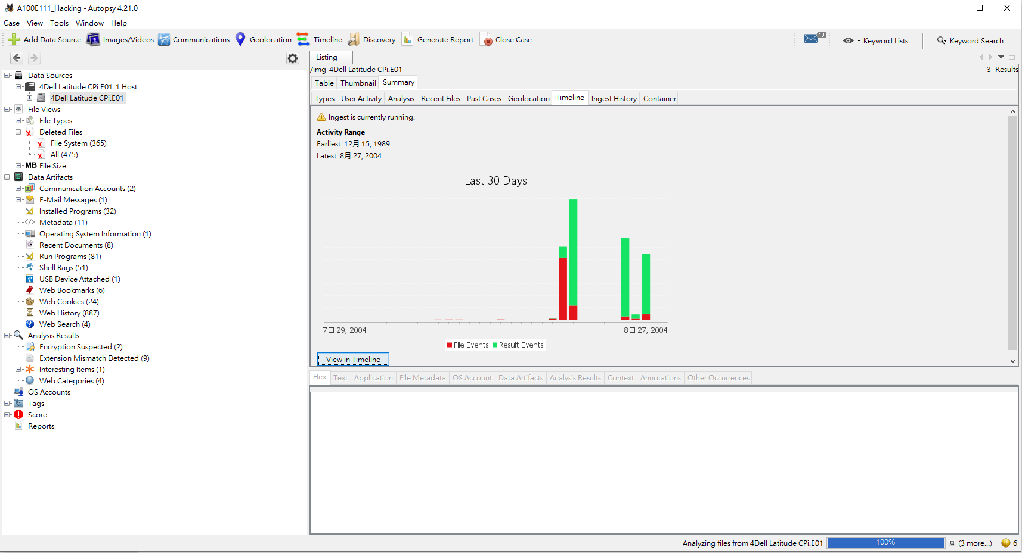

Slide 36
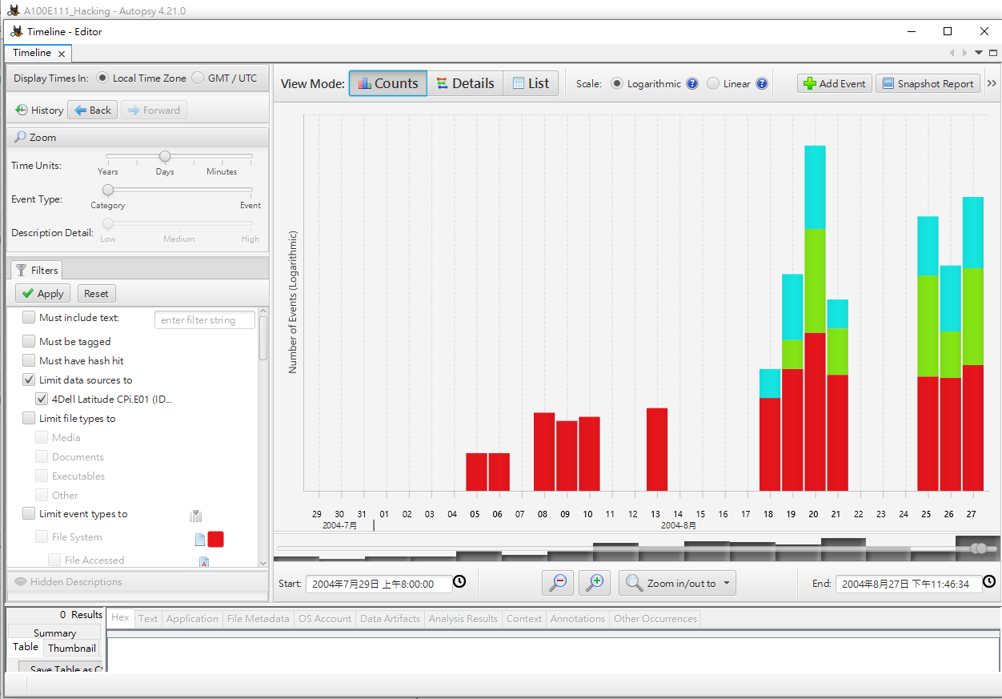

Slide 37
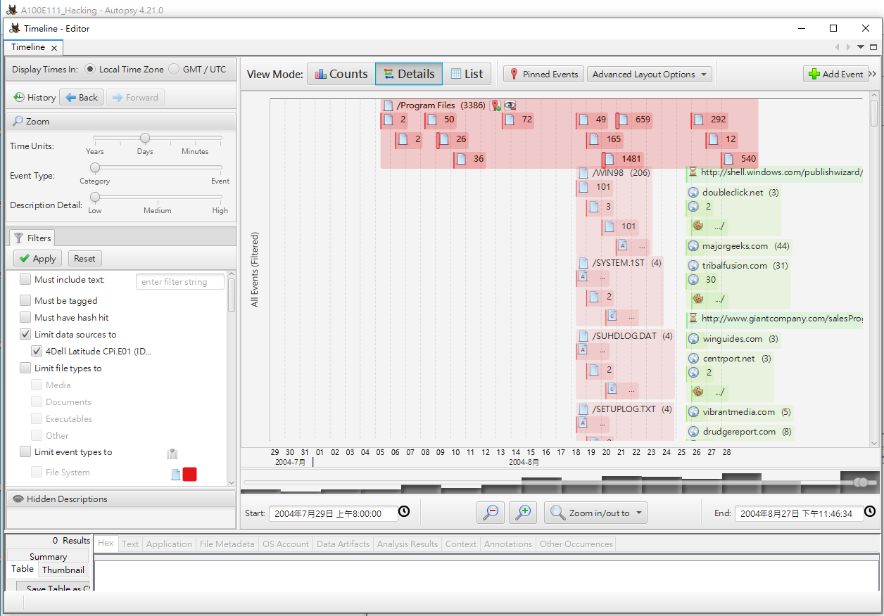

Slide 38
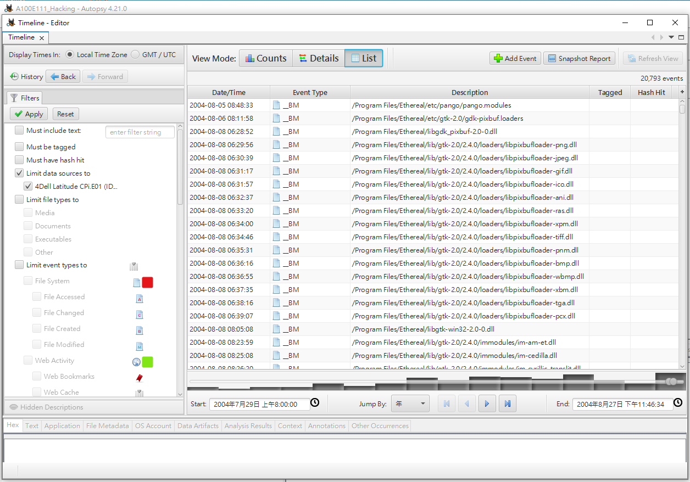

Slide 39
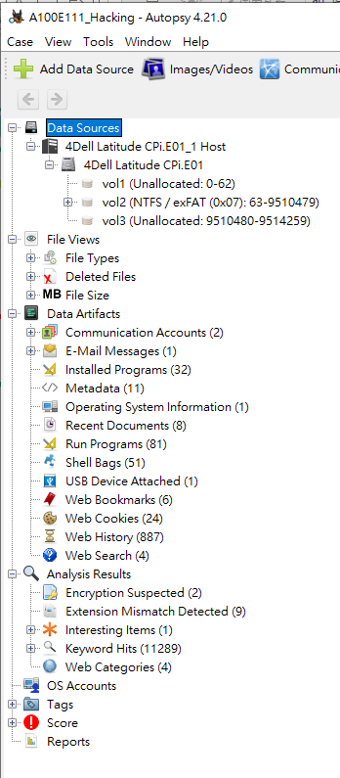
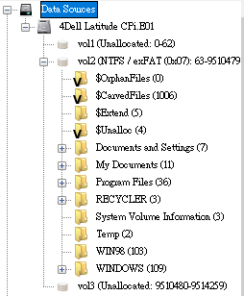
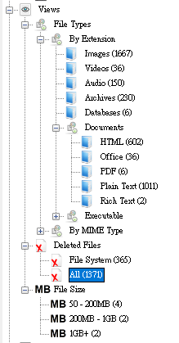
實作練習：安裝與使用Autopsy(1/8)

Slide 40
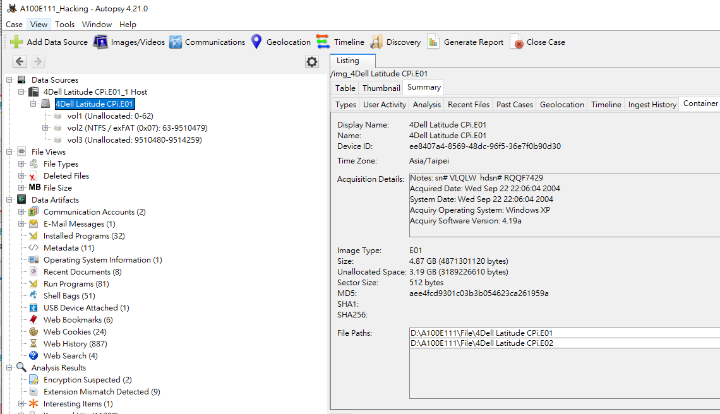
實作練習：安裝與使用Autopsy(2/8)
問題1. 標的物的雜湊值是多少？
使用哪一種雜湊函數？(原第1題)
②
③
①
答案

Slide 41
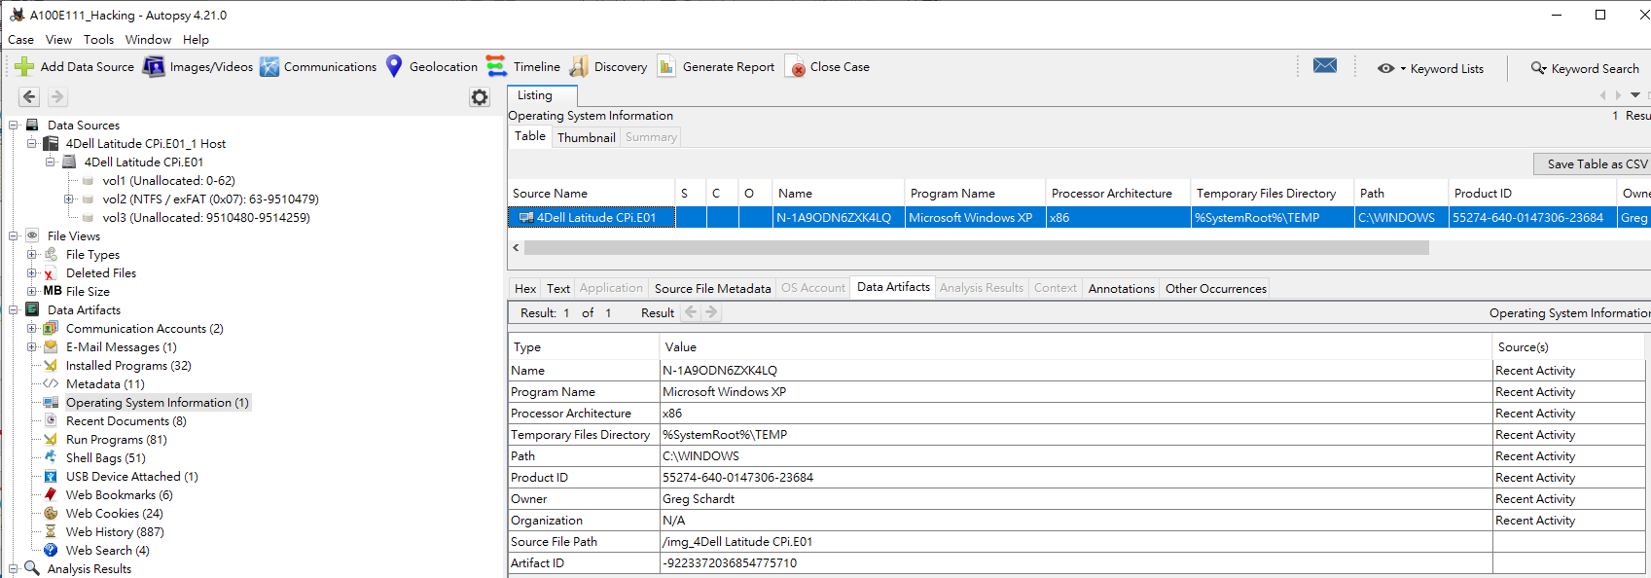
實作練習：安裝與使用Autopsy(3/8)
問題2：電腦使用什麼作業系統？是32位元還是64位元?

Slide 42
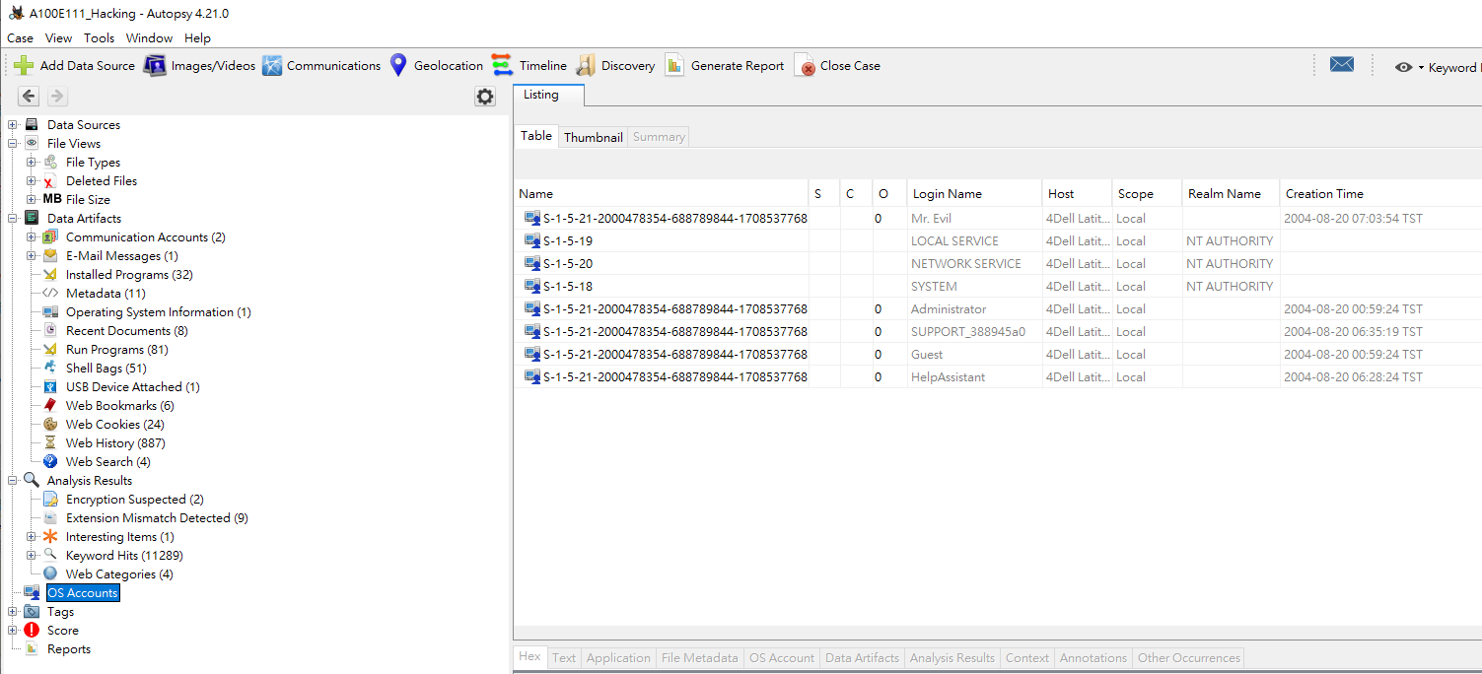
實作練習：安裝與使用Autopsy(4/8)
問題3.電腦裡記錄了多少個帳戶(總數)？

Slide 43
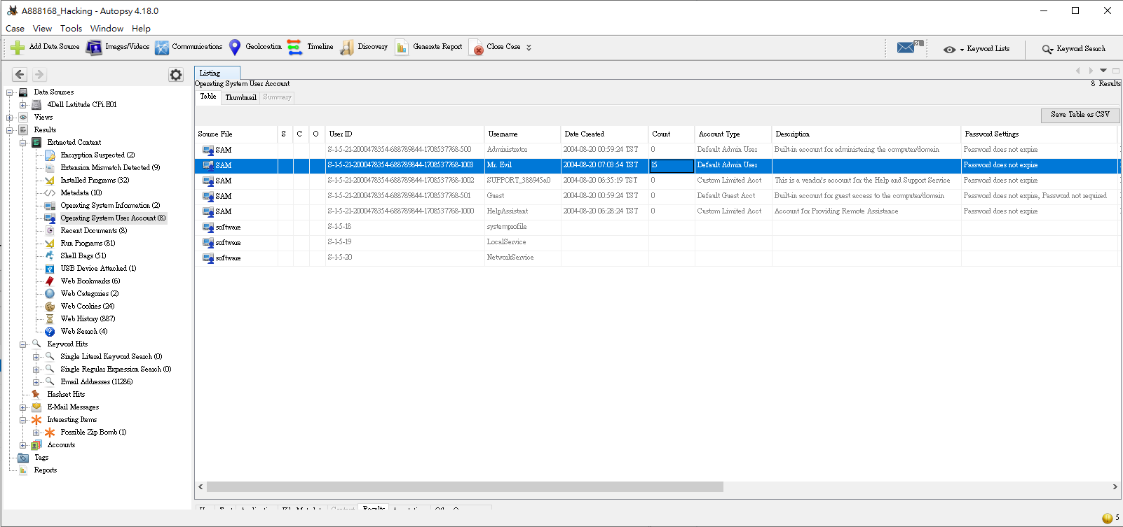
實作練習：安裝與使用Autopsy(5/8)
問題4. 最常使用電腦的使用者的帳號名稱是？

Slide 44
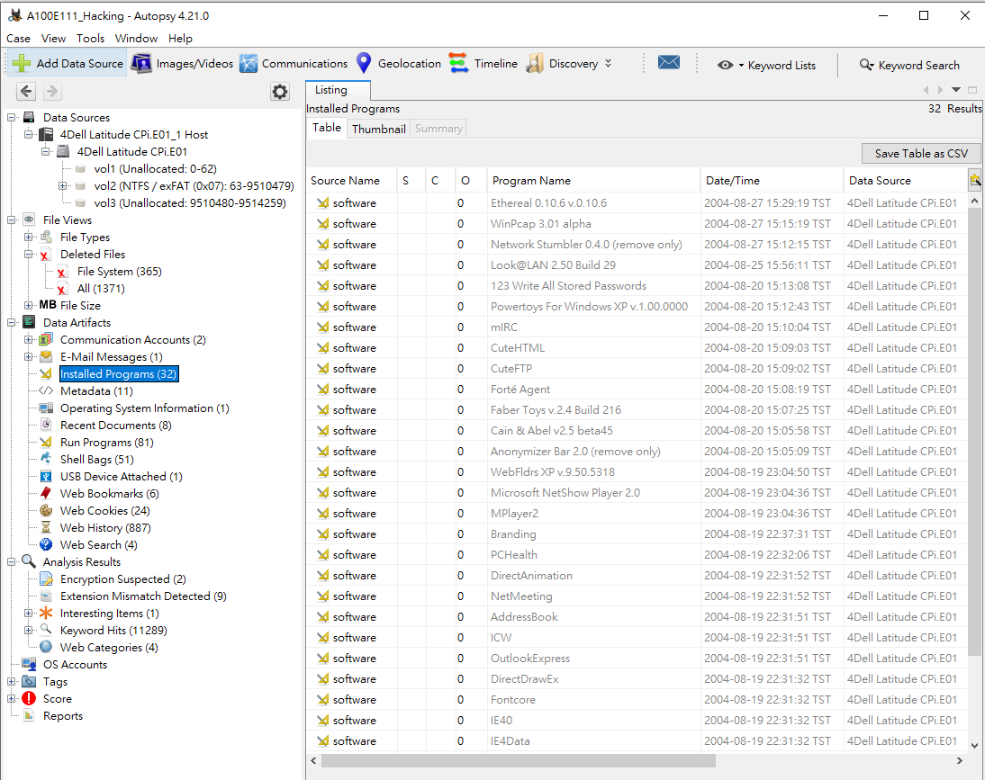
實作練習：安裝與使用Autopsy(6/8)
問題5. 找到6個可能用於駭客攻擊的已安裝程式
123WASP
Anonymizer
Cain
Ethereal
Look@LAN
NetStumbler
②
①

Slide 45
123WASP
參考文獻:https://www.majorgeeks.com/files/details/123_write_all_stored_passwords.html
123 Write All Stored Passwords (WASP) will display all passwords of the currently logged on user that are stored in the Microsoft PWL file. 123 Write All Stored Passwords (WASP) allows the supervision / convenient deletion of this file to improve the security/privacy of your PC. It is also very useful for educational purposes about computer security. In the documentation you also find helpful facts about the Microsoft PWL file in general.
Limitations: No longer updated. Failed to install on Windows 10.

Slide 46
123WASP
參考文獻:https://www.majorgeeks.com/files/details/123_write_all_stored_passwords.html
123 寫入所有儲存的密碼 (WASP) 將顯示儲存在 Microsoft PWL 檔案中的目前登入使用者的所有密碼。 123 寫入所有儲存的密碼 (WASP) 允許監督/方便地刪除此文件，以提高 PC 的安全性/隱私性。它對於電腦安全的教育目的也非常有用。在文件中，您還可以找到有關 Microsoft PWL 文件的有用資訊。
限制： 不再更新。在 Windows 10 上安裝失敗。

Slide 47
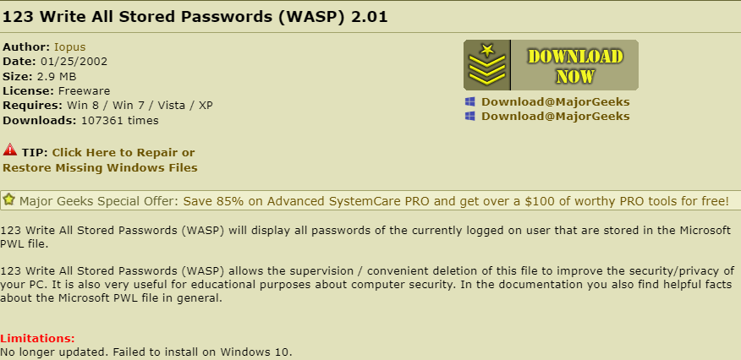
123WASP
參考文獻:https://www.majorgeeks.com/files/details/123_write_all_stored_passwords.html

Slide 48
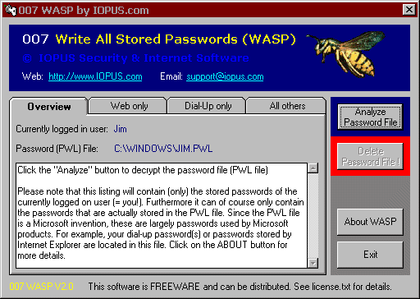
123WASP
參考文獻:https://www.majorgeeks.com/files/details/123_write_all_stored_passwords.html

Slide 49
2. Anonymizer
定義-Anonymizer(匿名器)
Anonymizer是使Internet活動無法追踪的代理服務器。匿名程序通過代表用戶隱藏私人訊息來保護個人顯示資料。
當使用者匿名使用其個人電子標識資訊時，它可以啟用：
風險最小化
禁忌電子通訊
身份盜竊預防
保護搜尋紀錄
避免法律和/或社會後果

Slide 50
2. Anonymizer
Anonymizer, Inc.是一家網路隱私公司，由Mixmaster 匿名轉發器的作者 Lance Cottrell 於 1995 年創立。Anonymizer 最初名為 Infonex Internet。 1997 年，該公司收購了卡內基美隆大學計算機科學學院 Justin Boyan 開發的同名網路隱私代理，名稱更改為 Anonymizer 。Boyan 將軟體授權給C2Net進行公開 Beta 測試，然後再將其出售給Infonex。Anonymizer 是最早成立的網路隱私公司之一，它在其伺服器和用戶電腦之間創建VPN 鏈接，創建隨機 IP 位址，而不是實際使用的 IP 位址。這可用於匿名舉報犯罪、避免垃圾郵件、避免網路審查、保證使用者身分安全並追蹤競爭對手等用途。
Anonymizer, Inc. is an Internet privacy company, founded in 1995 by Lance Cottrell, author of the Mixmaster anonymous remailer.Anonymizer was originally named Infonex Internet. The name was changed to Anonymizer in 1997 when the company acquired a web based privacy proxy of the same name developed by Justin Boyan at Carnegie Mellon University School of Computer Science. Boyan licensed the software to C2Net for public beta testing before selling it to Infonex. One of the first web privacy companies founded, Anonymizer creates a VPN link between its servers and its users computer, creating a random IP address, rather than the one actually being used.This can be used to anonymously report a crime, avoid spam, avoid Internet censorship, keep the users identity safe and track competitors, among other uses.

Slide 51
3. Cain
CAIN & ABEL (www.oxid.it) 密碼竊聽與破密工具 Cain & Abel是用在Windows系統上強大的破解密碼工具，由Massimiliano Montoro開發，擁有十餘種可用來破解密碼的功能。 對於初級使用者而言，先試試看他的基本功能吧。Cain可以挖出許多你本機Windows的密碼，這包括標準Windows LANMAN、NTLM密碼，甚至一些應用程式像是Microsoft Outlook、Internet Explorer以及MSN Explorer。企業可以利用Cain檢驗個人密碼強度或密碼是否符合政策規範。 Cain & Abel可以用來暴力破解數十種作業系統或通訊協定密碼。針對Windows而言，Cain可以處理LANMAN和存在Windows SAM資料中的NTLM密碼，另外像Windows網路認證協定的LANMAN Challenge/Response、NTLMv1、NTLMv2、以及Microsoft Kerberos也都可以處理。他還擁有網路竊聽功能，並內含超過306,000字的字典檔可以用來破解竊聽來的密碼資料。 除了可以用來破解Windows密碼，Cain還可以拿來破解Cisco密碼、路由協定雜湊密碼、VNC密碼、RADIUS Shared Secrets、Win95/98的PWL格式密碼以及Microsoft SQL Server 2000和MySQL密碼等等。他甚至可以拿來破解使用IKE協定的IPsec VPN preshared金鑰！ 除了拿來破解密碼之外，Cain還擁有無線網路偵查功能、Hash計算器以及ARP poisoning工具（專門用來竊聽switching環境）。而這些，全部都整合在Cain裡。

Slide 52
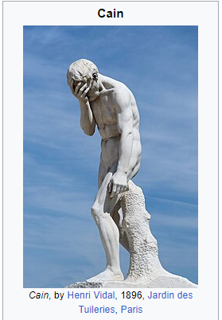
3. Cain

Slide 53
4. Ethereal
Ethereal（現在稱為Wireshark）是一個開源的網路封包分析器，它可以用來捕捉、檢視和分析網路上的數據封包。它的主要功能包括：
封包捕捉： Wireshark 能夠實時捕捉並顯示通過網路接口的封包。這使得用戶可以查看在網路上傳輸的所有數據。
封包分析： 使用Wireshark，你可以深入分析捕捉到的封包，查看每個封包的細節，例如源和目的地地址、協議類型、封包內容等。
協議分析： Wireshark能夠識別和解析多種網路協議，包括TCP、UDP、IP、HTTP、DNS等，使用戶能夠更深入地理解和分析網路流量。
過濾器： Wireshark提供了強大的過濾器功能，可以根據特定的條件過濾顯示的封包，以便用戶專注於感興趣的數據。
統計和圖形化： Wireshark還提供了統計信息和圖形化工具，用於展示網路活動的趨勢和模式。

Slide 54
5. Look@LAN
參考文獻:https://www.majorgeeks.com/files/details/looklan.html
Look@Lan is an advanced network monitor that allows you to monitor your net in few clicks. Extremely easy to use and very fast in discovering your network's active nodes. Full of relevant features such as: auto-detect of network configuration, monitoring, reporting, trapping, statistics and graphs, network tree view, network log, proof single node scan, os detection. Main Features: - Auto-Detect of Network Settings - Scanning of one or more Scan-Ranges - Complete Management of Network Profiles - World's Faster Node Discovery Scan - Automatic and Manual Network Configuration - Network Statistics and Graphs - Profile Export (text and HTML) - Advanced Trapping - Network Log - Network Tree View - Proof Single Node Scan - Reporting

Slide 55
5. Look@LAN
參考文獻:https://www.majorgeeks.com/files/details/looklan.html
Look@Lan 是一款先進的網路監視器，讓您只需點擊幾下即可監控您的網路。非常易於使用，並且可以非常快速地發現網路的活動節點。完整的相關功能，例如：網路配置自動偵測、監控、報告、擷取、統計和圖表、網路樹視圖、網路日誌、證明單節點掃描、作業系統偵測。 主要功能： - 自動偵測網路設定 - 掃描一個或多個掃描範圍 - 全面管理網路 設定檔 - 世界上更快的節點發現掃描 - 自動和手動網路設定 - 網路統計資料和圖表 - 設定檔匯出（文字和HTML） - 進階陷印 - 網路日誌 - 網路樹視圖 - 證明單節點掃描 - 報告

Slide 56
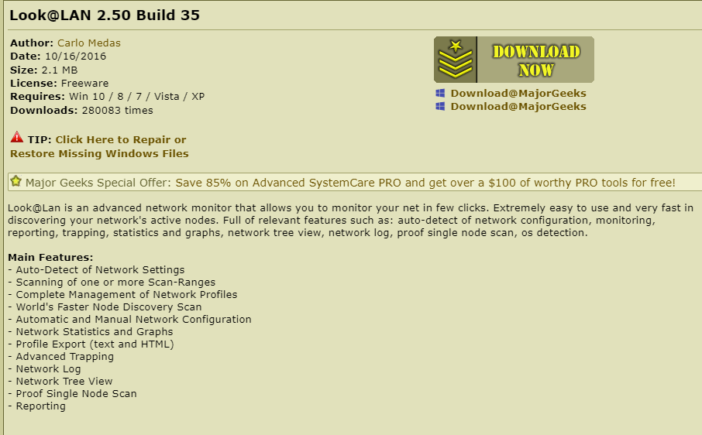
5. Look@LAN
參考文獻:https://www.majorgeeks.com/files/details/looklan.html

Slide 57
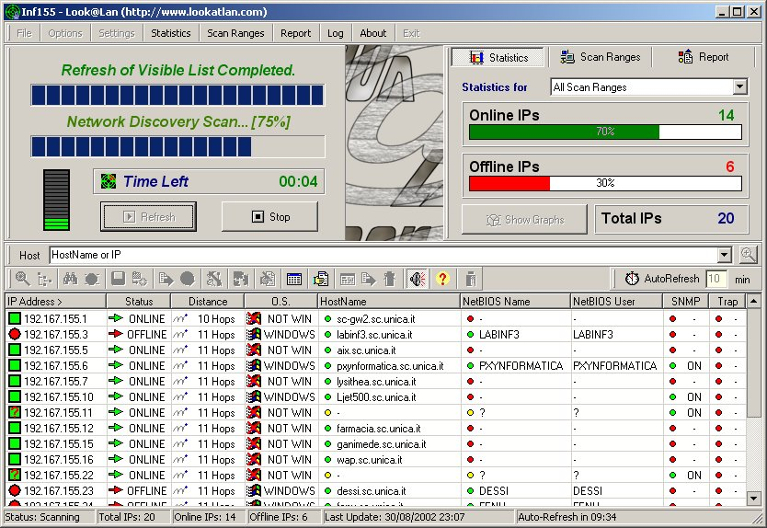
5. Look@LAN
參考文獻:https://www.majorgeeks.com/files/details/looklan.html

Slide 58
6. NetStumbler
NetStumbler 是一個用於尋找無線網路的工具，主要用於 Wi-Fi 網路的掃描和監測。以下是 NetStumbler 的主要功能和用途的解釋：
Wi-Fi 網路掃描： NetStumbler 能夠掃描附近的 Wi-Fi 無線網路，並顯示它們的基本信息，如SSID（服務集標誌）、信號強度、加密狀態等。
無線訊號強度測量： 該工具可以測量每個 Wi-Fi 網路的信號強度，這對於確定設備與無線設備之間的距離和可用性非常有用。
檢測無線設備： NetStumbler 可以檢測並列舉附近的無線設備，包括無線路由器、接入點和其他 Wi-Fi 裝置。
SSID 隱藏網路識別： NetStumbler 能夠檢測並顯示搭建了SSID（服務集標誌）隱藏的無線網路。
適用於網路測量和環境分析： 用戶可以使用 NetStumbler 來進行網路測量，尤其是對於評估 Wi-Fi 覆蓋範圍和確保訊號強度的均勻分佈非常有用。
簡易的使用界面： NetStumbler 提供了一個簡單易用的界面，使用戶能夠快速地掃描附近的無線網路並檢視相關信息。

Slide 59
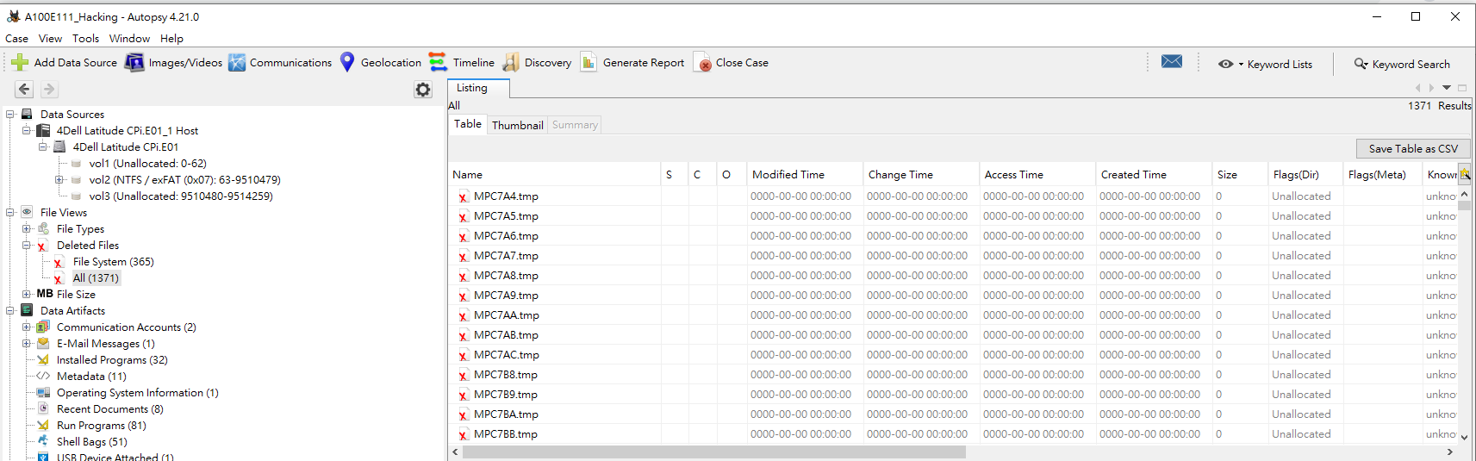
實作練習：安裝與使用Autopsy(7/8)
問題6.實際報告有多少文件被檔案系統刪除？
①

Slide 60
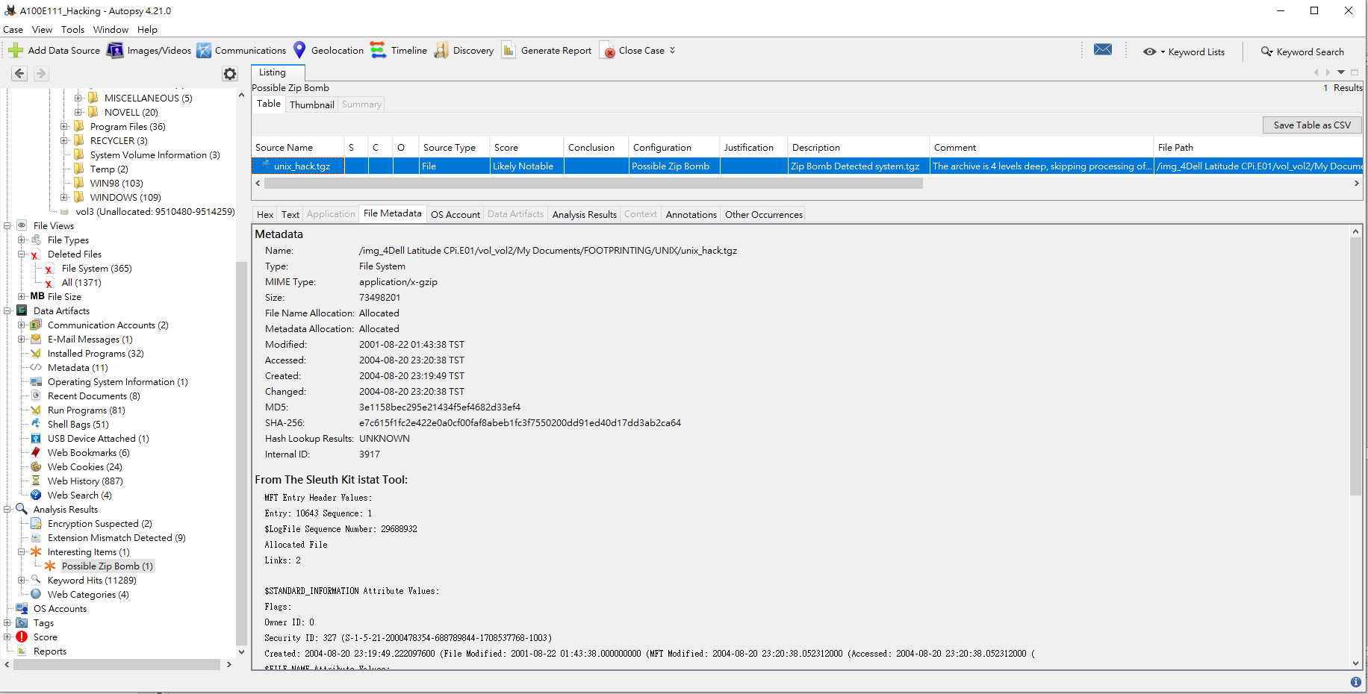
實作練習：安裝與使用Autopsy(8/8)
問題7.執行防毒檢查。電腦是否有病毒？檔名為何?
Autopsy本身會執行防毒檢查，並在Interesting Items中顯示其結果發現了一個zip炸彈，其位置是
「C:\My Documents\FOOTPRINTING\UNIX\unix_hack.tgz」
儘管zip炸彈與病毒相比不那麼危險，但它們是惡意的並且可能使整個系統崩潰
③
②
③
①

Slide 61
實作練習：登錄檔鑑識分析(1/4)
練習名稱：使用Autopsy進行Widnows登錄檔鑑識分析
樣本：cfreds: Hacking Case(請參看第三章實作練習)
2004.9.20警方拾獲一台DELL CPi筆記型電腦，序號# VLQLW，電腦上還有無線PCMCIA卡與外部自製802.11b天線。警方懷疑這台電腦被用來當作駭客工具，但卻無法與嫌疑人(Greg Schardt)聯繫起來，Schardt的線上暱名是“Mr.Evil”。已知他會將車輛停放在無線存取點(例如星巴克與其他T-Mobile熱點)範圍內，然後攔截網路流量，試圖取得信用卡號、使用者名稱及密碼
你的任務:尋找任何駭客軟體、其使用證據以及可能產生的任何數據。嘗試將電腦與嫌疑人聯繫起來
標的物：廢棄筆記型電腦EnCase映像已製作完成

Slide 62
實作練習：登錄檔鑑識分析(2/4)
練習名稱：使用Autopsy進行Widnows登錄檔鑑識分析
根據資安情境回答下列問題：
問題1.A.電腦安裝日期是什麼時候？(原第3題)B.註冊擁有人(register user)是誰?(原第5題)
問題2.時區設定(time zone settings)是哪裡？(原第4題)
問題3.電腦帳戶名稱(computer account name)是什麼？(原第6題)
問題4.主網域(primary domain name)為何?(原第7題)
問題5.最後記錄的電腦關閉日期/時間是什麼時候？(原第8題)
問題6.最後登入電腦的使用者是誰？(原第11題)
問題7.搜尋名稱「Greg Schardt」會顯示多個符合項目。其中一個證明Greg Schardt是“Mr.Evil”，也是這台電腦的管理員。它是什麼文件？該文件與什麼軟體程式相關？(改自原第12題)

Slide 63
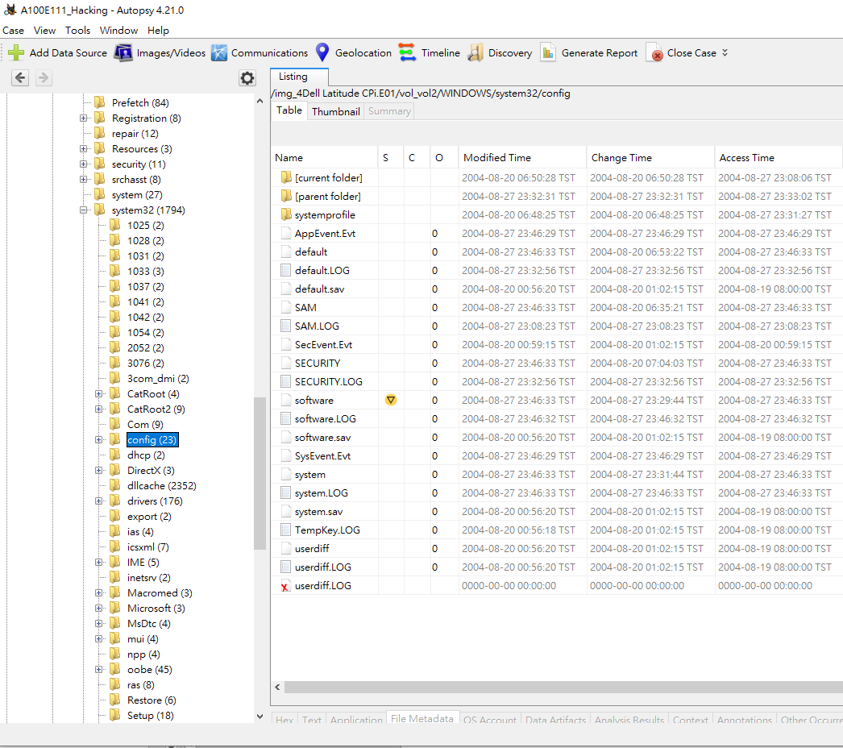
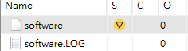
實作練習：登錄檔鑑識分析(3/4)
問題1.A.電腦安裝日期是什麼時候？B.註冊擁有人(register user)是誰?
電腦安裝日期紀錄在底下登錄檔
Registry Key: “HKEY_LOCAL_MACHINE\SOFTWARE\Microsoft\Windows NT\CurrentVersion\InstallDate”
Key Path: “C:\Windows\system32\config\Software\ Microsoft\Windows NT\CurrentVersion\InstallDate”
①
②
B. “HKEY_LOCAL_MACHINE\SOFTWARE\Microsoft\Windows NT\CurrentVersion\RegisteredOwner”

Slide 64
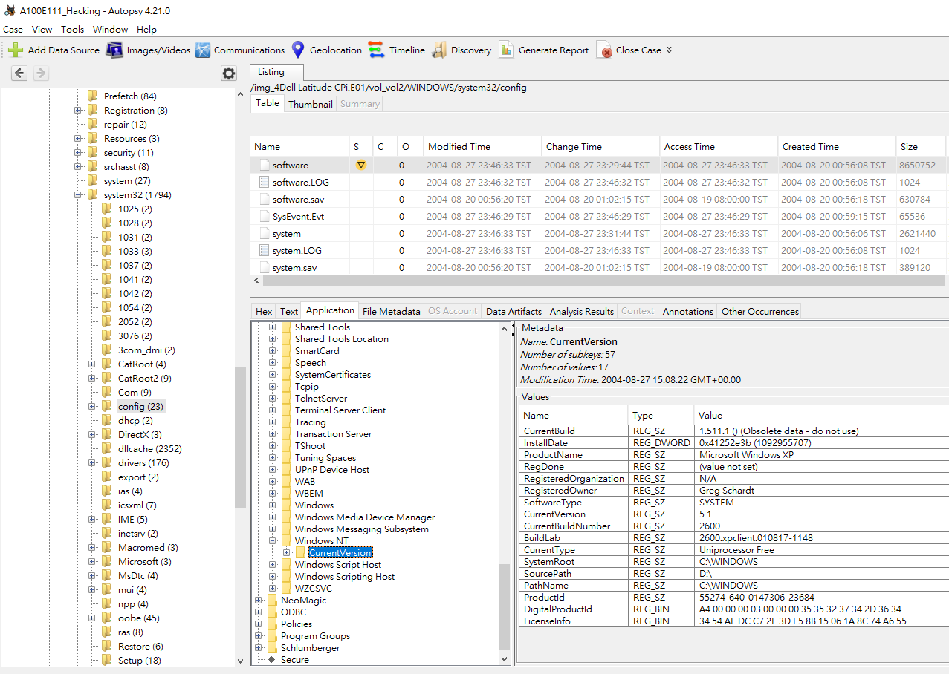
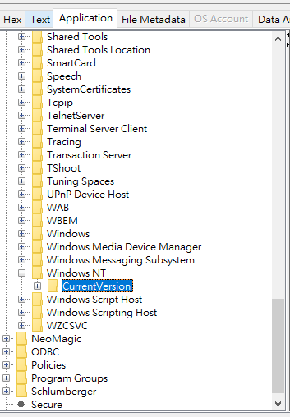
實作練習：登錄檔鑑識分析(3/4)
問題1.A.電腦安裝日期是什麼時候？B.註冊擁有人(register user)是誰?
電腦安裝日期紀錄在底下登錄檔
Registry Key: “HKEY_LOCAL_MACHINE\SOFTWARE\Microsoft\Windows NT\CurrentVersion\InstallDate”
Key Path: “C:\Windows\system32\config\Software\ Microsoft\Windows NT\CurrentVersion\InstallDate”
③
B. “HKEY_LOCAL_MACHINE\SOFTWARE\Microsoft\Windows NT\CurrentVersion\RegisteredOwner”

Slide 65
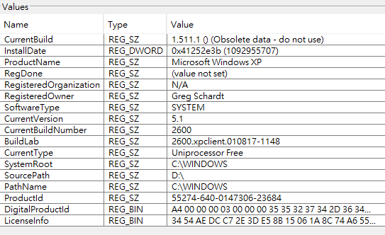
實作練習：登錄檔鑑識分析(3/4)
問題1.A.電腦安裝日期是什麼時候？B.註冊擁有人(register user)是誰?
電腦安裝日期紀錄在底下登錄檔
Registry Key: “HKEY_LOCAL_MACHINE\SOFTWARE\Microsoft\Windows NT\CurrentVersion\InstallDate”
Key Path: “C:\Windows\system32\config\Software\ Microsoft\Windows NT\CurrentVersion\InstallDate”
B.的解答
B. “HKEY_LOCAL_MACHINE\SOFTWARE\Microsoft\Windows NT\CurrentVersion\RegisteredOwner”

Slide 66
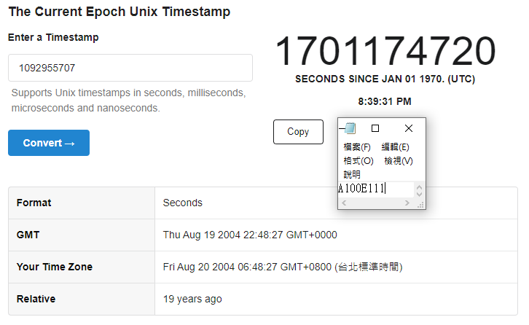
實作練習：登錄檔鑑識分析(4/4)
問題1.電腦安裝日期是什麼時候？
"1092955707"是標準的UNIX時間格式(time format)
需轉換成可閱讀的形式Google搜尋可找到很多轉換器https://www.unixtimestamp.com/
①輸入
②A.答案

Slide 67

[課後練習]
使用regedit檢視電腦安裝日期
範例Windows 10 == >
電腦\HKEY_LOCAL_MACHINE\SOFTWARE\Microsoft\Windows NT\CurrentVersion

Slide 68

[課後練習]
使用regedit檢視電腦安裝日期
範例Windows 10 == >
電腦\HKEY_LOCAL_MACHINE\SOFTWARE\Microsoft\Windows NT\CurrentVersion

Slide 69

實作練習：登錄檔鑑識分析(1/3)
問題2.時區設定(time zone settings)是哪裡？
使用Google搜尋

Slide 70

實作練習：登錄檔鑑識分析(2/3)
問題2.時區設定(time zone settings)是哪裡？
“HKEY_LOCAL_MACHINE\system\CurrentControlSet\Control\TimeZoneInformation”
②
①
③

Slide 71


實作練習：登錄檔鑑識分析(3/3)
問題2.時區設定(time zone settings)是哪裡？
點選Control
一直往下找到
TimeZoneInformation

Slide 72

實作練習：登錄檔鑑識分析(3/3)
問題2.時區設定(time zone settings)是哪裡？
點選Control
一直往下找到
TimeZoneInformation

Slide 73

實作練習：登錄檔鑑識分析
問題3. 電腦帳戶名稱(computer account name)是什麼？
電腦帳號名稱是儲存在「SAM」登錄檔
路徑為C:\windows\system32\config\SAM

Slide 74

實作練習：登錄檔鑑識分析
HKEY_LOCAL_MACHINE\SOFTWARE\Microsoft\WindowsNT\CurrentVersion\Winlogon

Slide 75

實作練習：登錄檔鑑識分析
問題4.主網域(primary domain name)為何?
HKEY_LOCAL_MACHINE\SOFTWARE\Microsoft\Windows NT\CurrentVersion\Winlogon
解答

Slide 76

實作練習：登錄檔鑑識分析
問題5.最後記錄的電腦關閉日期/時間是什麼時候？
HKEY_LOCAL_MACHINE\SYSTEM\CurrentControlSet001\Control\Windows\ShutdownTime
C:\windows\system32\config\system \ CurrentControlSet001\Control\Windows\ShutdownTime

Slide 77

https://www.digital-detective.net/dcode/

Slide 78


Slide 79


Slide 80

最後記錄的電腦關閉日期/時間是2004–08–27 23:46:33

Slide 81

實作練習：登錄檔鑑識分析
問題6.最後登入電腦的使用者是誰？
HKEY_LOCAL_MACHINE\SOFTWARE\Microsoft\Windows NT\CurrentVersion\Winlogon
C:\windows\system32\config\software\Microsoft\Windows NT\CurrentVersion\Winlogon

Slide 82

實作練習：登錄檔鑑識分析
問題7.搜尋名稱「Greg Schardt」會顯示多個符合項目。其中一個證明Greg Schardt是“Mr.Evil”，也是這台電腦的管理員。它是什麼文件？該文件與什麼軟體程式相關？

Slide 83

查詢結果

Slide 84


Slide 85

實作練習：登錄檔鑑識分析
列出該電腦所使用的網路卡
HKEY_LOCAL_MACHINE\SOFTWARE\Microsoft\Windows NT\CurrentVersion\NetworkCards
C:\windows\system32\config\software \ Microsoft\Windows NT\CurrentVersion\NetworkCards

Slide 86


Slide 87

[課後練習]
使用regedit檢視電腦安裝日期
範例Windows 10 == >
電腦\HKEY_LOCAL_MACHINE\SOFTWARE\Microsoft\Windows NT\CurrentVersion

Slide 88
第二次測試報告

Slide 89
實作練習:安裝與使用Autopsy

Slide 90
實作練習:安裝與使用Autopsy

Slide 91

實作練習:安裝與使用Autopsy

Slide 92

實作練習:安裝與使用Autopsy

Slide 93
實作練習:安裝與使用Autopsy

Slide 94

實作練習:安裝與使用Autopsy

Slide 95

實作練習:安裝與使用Autopsy

Slide 96

實作練習:安裝與使用Autopsy

Slide 97

實作練習:安裝與使用Autopsy

Slide 98
成為數位鑑識人才

Slide 99
作業:
SANS根據ECSF規劃底下學習課程
FOR498: Digital Acquisition and Rapid Triage.
FOR500: Windows Forensic Analysis
FOR508: Advanced Incident Response, Threat Hunting, and Digital Forensics
FOR528: Ransomware for Incident Responders
FOR572: Advanced Network Forensics: Threat Hunting, Analysis, and Incident Response
FOR578: Cyber Threat Intelligence
FOR608: Enterprise-Class Incident Response & Threat Hunting
請上SANS網站查詢上述課程內容並討論你最想學習的部分(至少五項)
課後研習:規畫你成為數位鑑識調查人員的學習地圖
Notes:
參考網址: https://www.sans.org/ecsf-framework/

